Slide 1
BMI calculator

Slide 2
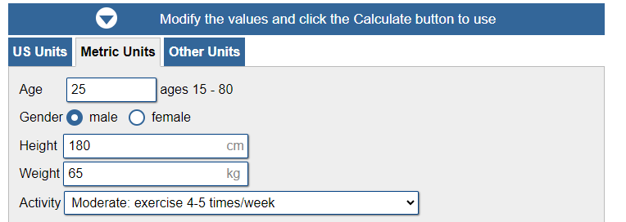
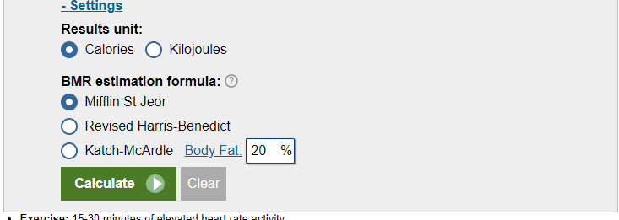
Ötletek
https://www.calculator.net/calorie-calculator.html

Slide 3
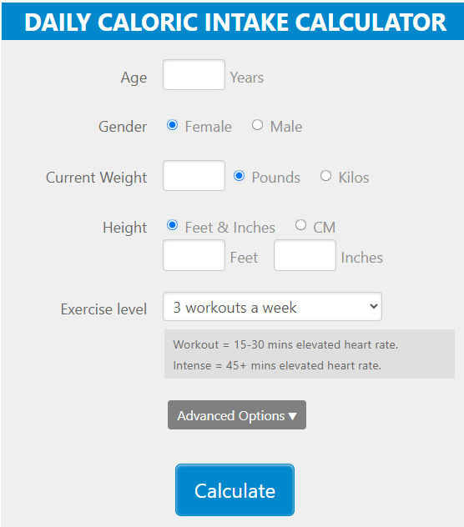
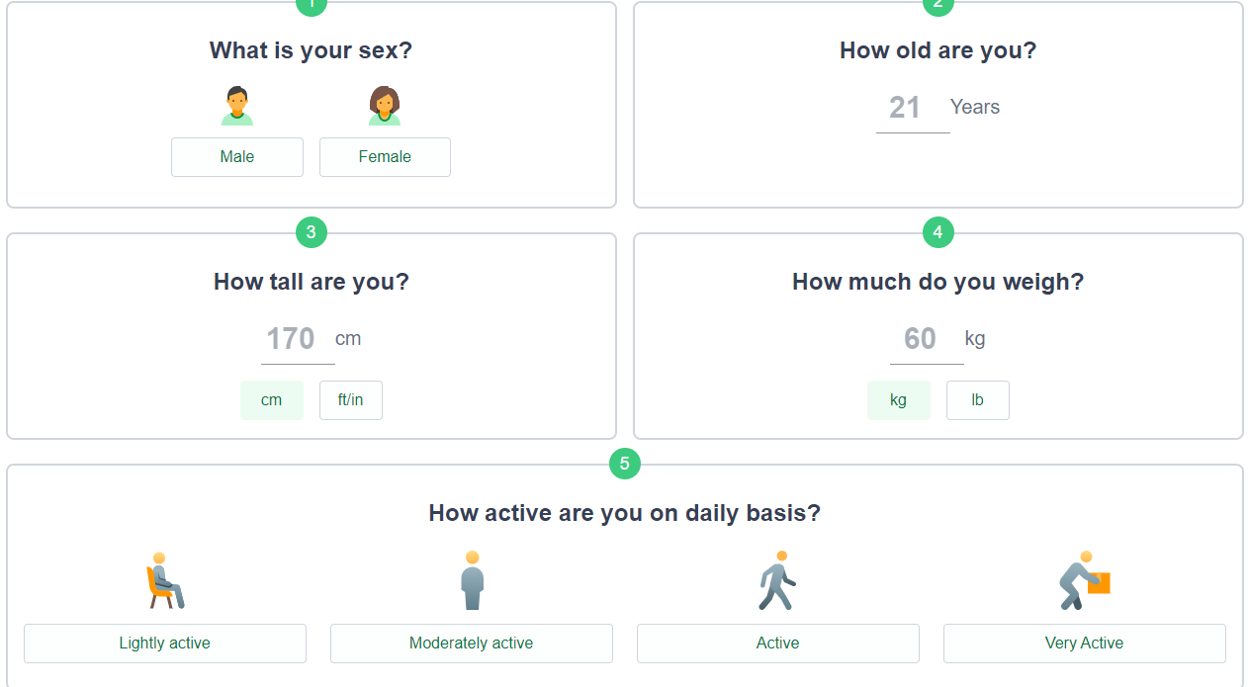
https://www.calories.info/calorie-intake-calculator
https://www.freedieting.com/calorie-calculator

Slide 4
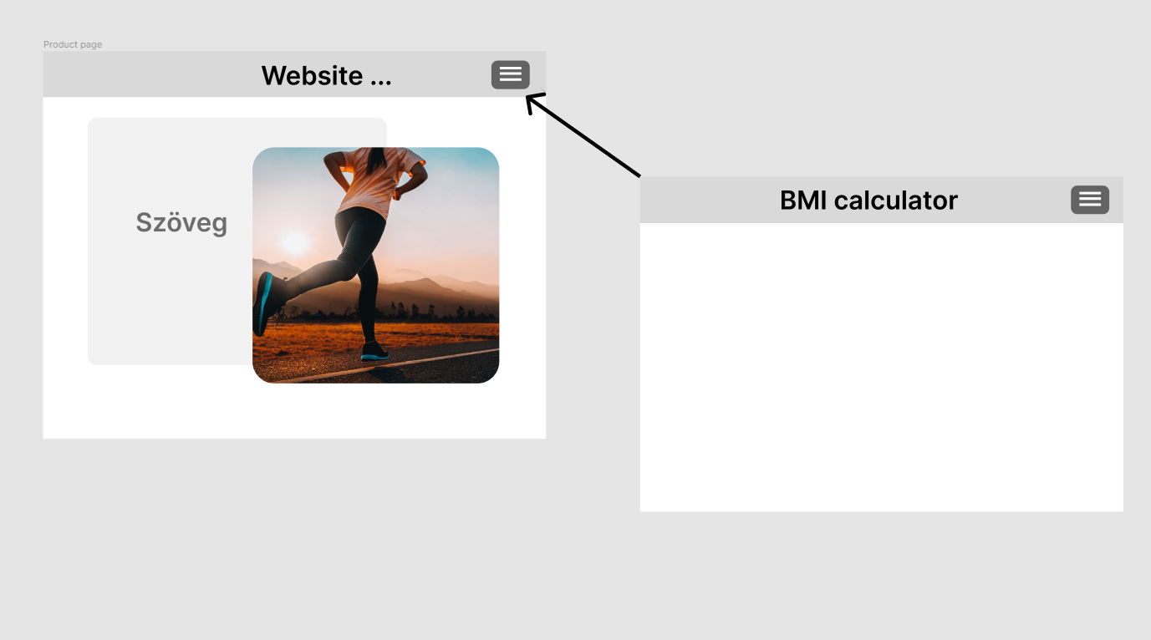
Figma elgondolás

Slide 5
Javascript funciók:
Kalória kiszámítása
BMI kiszámítása

